Slide 1
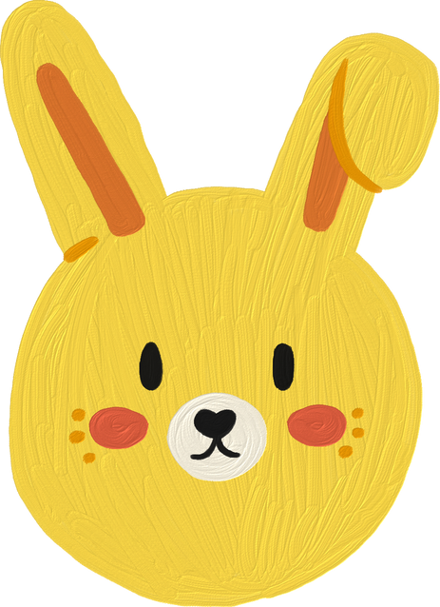






ĐỒ án Phát Triển Ứng dụng web
Tên đề tài:
SHOP QUẦN ÁO NOW WEAR
Nhóm: HTTL
Mã môn: IS207.Q11
GVHD: Vũ Minh Sang

Slide 2
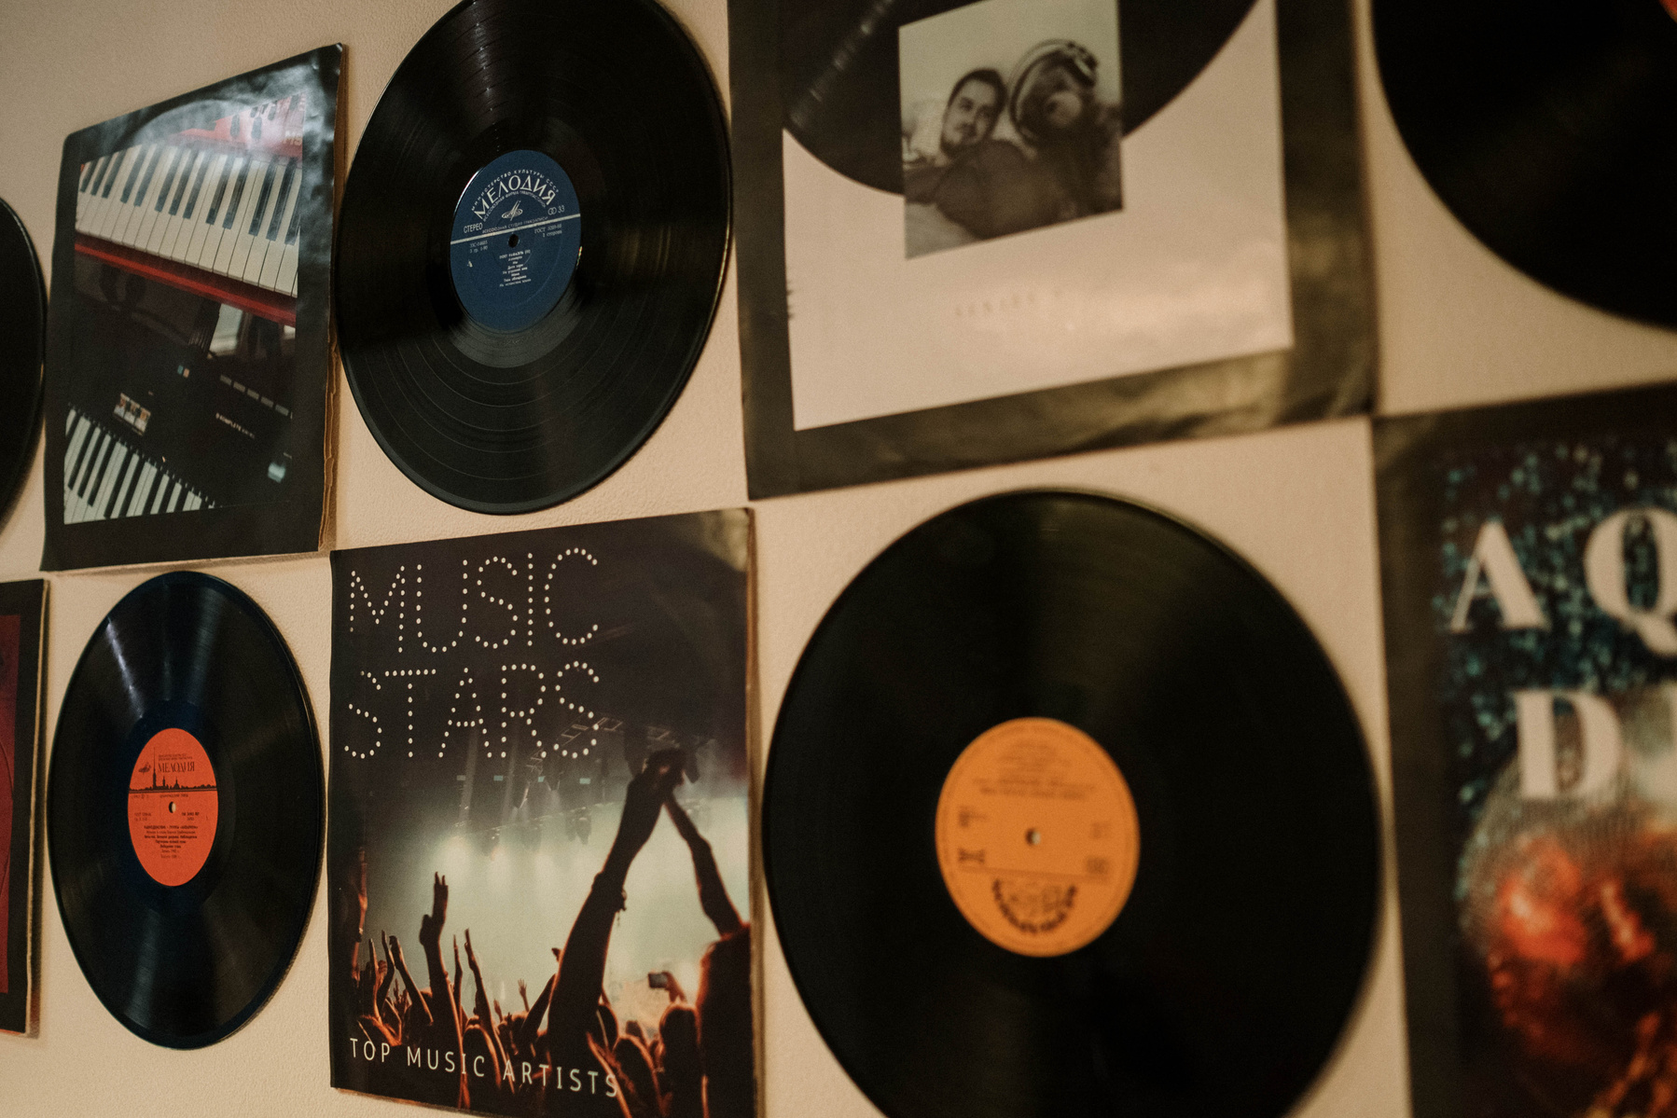
Đồ án : Phát triển Shop Quần áo NowWear
NowWear Shop là đồ án lập trình web xây dựng một website thương mại điện tử bán quần áo, cho phép người dùng xem sản phẩm, tìm kiếm, đặt hàng và quản lý tài khoản. Dự án được phát triển theo mô hình Frontend – Backend tách biệt, sử dụng các công nghệ hiện đại.
Sinh viên thực hiện
Đinh Văn Lâm
Đặng Nguyễn Hoàng Thạch
Lê Tấn Thành
Nguyễn Nhật Huy
Người hướng dẫn
Giảng viên môn học: Vũ Minh Sang
Notes:
1

Slide 3
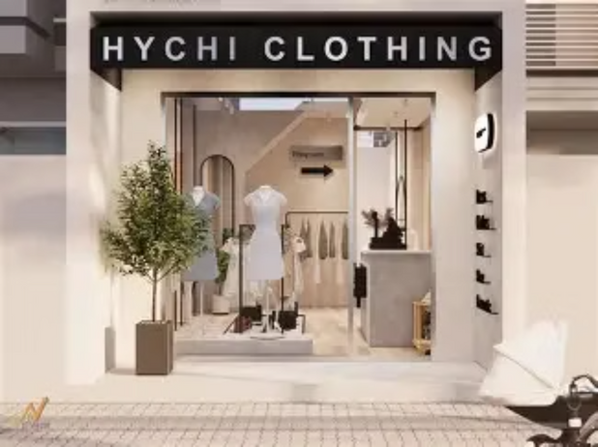
Tại sao chọn và mục tiêu đồ án
Tại sao chọn NowWear?
Bối cảnh bán lẻ đang nhanh chóng chuyển dịch sang thương mại di động (M-commerce). Các nền tảng hiện có như Shopee thường gặp phải tình trạng quá tải tính năng và phức tạp, tạo ra nhu cầu về một trải nghiệm mua sắm hợp lý hơn, tập trung vào người dùng.
Ứng dụng của chúng tôi nhằm mục đích đáp ứng nhu cầu này bằng cách mang lại sự đơn giản và hiệu suất vượt trội.
Mục tiêu Dự án
Phát triển một ứng dụng di động đầy đủ chức năng
Tối ưu hóa trải nghiệm người dùng (UX)
Quản lý dữ liệu tập trung
Triển khai một hệ thống mạnh mẽ để xử lý dữ liệu nhất quán và tập trung.
Tạo ra một ứng dụng đa nền tảng hoàn chỉnh, hiệu suất cao.
Tập trung vào các luồng người dùng quan trọng như chọn kích thước và quy trình thanh toán liền mạch.
Notes:
2

Slide 4



Đối tượng mục tiêu và Phạm vi nghiên cứu
Nhân khẩu học mục tiêu
Sở thích & Phong cách
Chức năng cốt lõi
Đối tượng chúng tôi xây dựng cho
Đối tượng chính bao gồm người dùng từ 18-35 tuổi, những người hoạt động tích cực trên thiết bị di động và có sở thích mạnh mẽ đối với phong cách thời trang tối giản và hiện đại.
Những người dùng này coi trọng tốc độ, thiết kế gọn gàng và quy trình thanh toán hiệu quả.
Phạm vi dự án: Các hoạt động cốt lõi tập trung
01
02
Xem sản phẩm
Quản lý giỏ hàng
Duyệt sản phẩm trực quan và thông tin sản phẩm chi tiết.
Dễ dàng thêm, xóa và điều chỉnh số lượng.
03
04
Đặt hàng
Quản lý tài khoản cá nhân
Quy trình thanh toán được sắp xếp hợp lý, an toàn.
Lịch sử đặt hàng, hồ sơ người dùng và quản lý địa chỉ.
Notes:
3

Slide 5
Nền tảng kỹ thuật: Bộ công nghệ NowWear
Giao diện người dùng (Frontend): Flutter (Dart)
Hệ thống phụ trợ (Backend): Firebase/Node.js
Công cụ & Quy trình làm việc
Figma cho thiết kế UI/UX chính xác, Git để kiểm soát phiên bản và phát triển cộng tác, và Postman để kiểm thử và xác thực API.
Được chọn vì tính năng Hot Reload, hiệu suất giống ứng dụng gốc (native-like), và khả năng UI linh hoạt, cho phép phát triển nhanh chóng một ứng dụng đa nền tảng đẹp mắt.
Sử dụng kết hợp Firebase (để triển khai nhanh và dữ liệu thời gian thực) và/hoặc Node.js (cho logic API tùy chỉnh) để đảm bảo khả năng mở rộng và xử lý dữ liệu đáng tin cậy.
Notes:
4

Slide 6





Chức năng hệ thống: Sơ đồ trường hợp sử dụng
Khách hàng
Xử lý đơn hàng
Hệ thống/Quản trị viên
Hành động mua sắm
Luồng khách hàng
Hoạt động hệ thống/quản trị viên
Đăng nhập/Đăng ký an toàn
Quản lý danh mục và tồn kho
Tìm kiếm và khám phá sản phẩm trực quan
Cập nhật trạng thái đơn hàng theo thời gian thực
Quản lý giỏ hàng hiệu quả
Đảm bảo tính nhất quán dữ liệu
Đặt hàng và theo dõi đơn hàng
Notes:
5

Slide 7





Kiến trúc hệ thống: Mô hình Client-Server
Client (Ứng dụng di động)
Người dùng tương tác với giao diện người dùng (UI), tạo ra các yêu cầu HTTP.
Server/Backend
Xử lý logic nghiệp vụ, bảo mật và xác thực dữ liệu.
Database (DB)
Lưu trữ tất cả dữ liệu lâu dài (Người dùng, Sản phẩm, Đơn hàng).
Phản hồi (Response)
Server trả về dữ liệu JSON có cấu trúc cho client để hiển thị.
Notes:
6

Slide 8

Chức năng chính:
Người dùng (User)
Đăng ký, đăng nhập, đăng xuất
Xem danh sách sản phẩm
Thêm sản phẩm vào giỏ hàng
Tìm kiếm và lọc sản phẩm
Đặt hàng và xem lịch sử đơn hàng
Xem chi tiết sản phẩm
Notes:
6

Slide 9
Quản trị viên (Admin)
Quản lý sản phẩm (thêm / sửa / xóa)
Quản lý sản phẩm
Quản lý người dùng
Quản lý đơn hàng
Quản lý doanh thu
Notes:
6

Slide 10
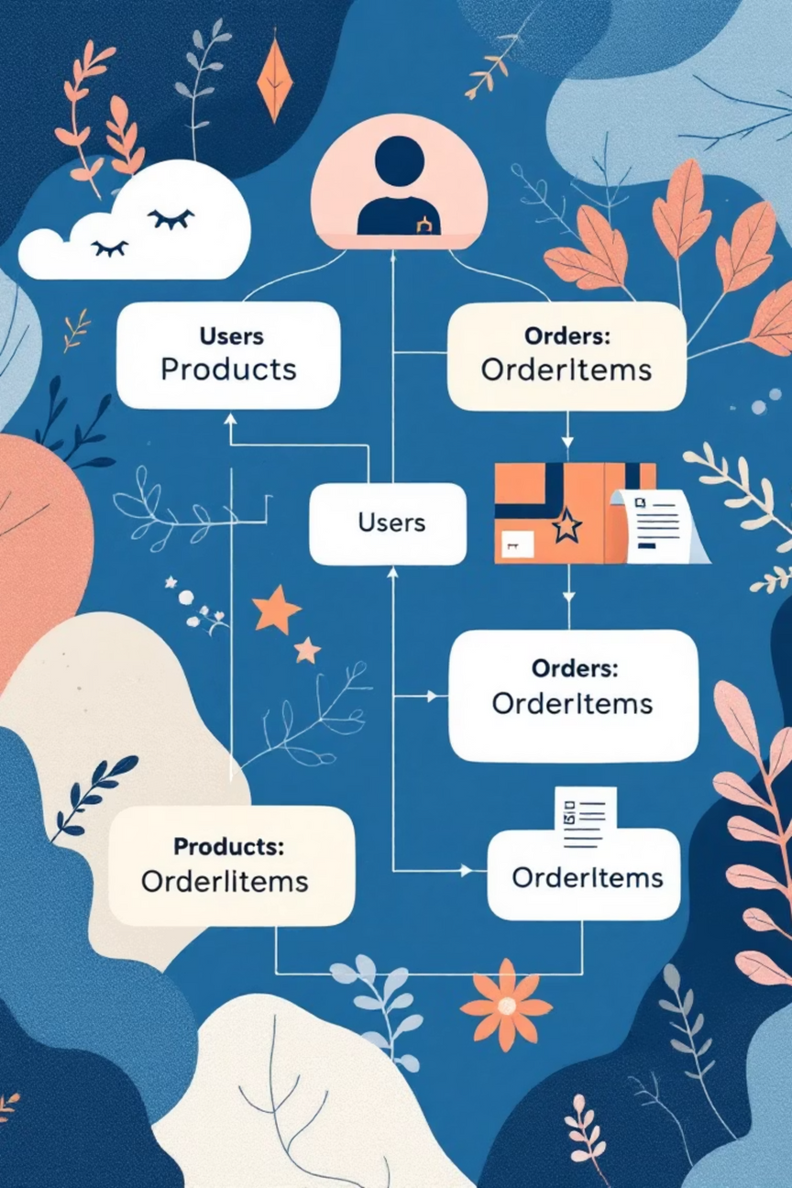
Thiết kế Cơ sở dữ liệu: Các Thực thể Cốt lõi (ERD)
Cấu trúc cơ sở dữ liệu sạch, chuẩn hóa là yếu tố cần thiết cho tính toàn vẹn dữ liệu và truy vấn hiệu quả. Các thực thể sau đây tạo thành xương sống của hệ thống NowWear.
Người dùng
1
Trường: id, email, password, address, phone.
Sản phẩm
2
Trường: id, name, price, stock, category_id, image_url.
Đơn hàng
3
Trường: id, user_id, total_price, status, created_at.
Chi tiết Đơn hàng
4
Trường: id, order_id, product_id, quantity.
Notes:
7

Slide 11
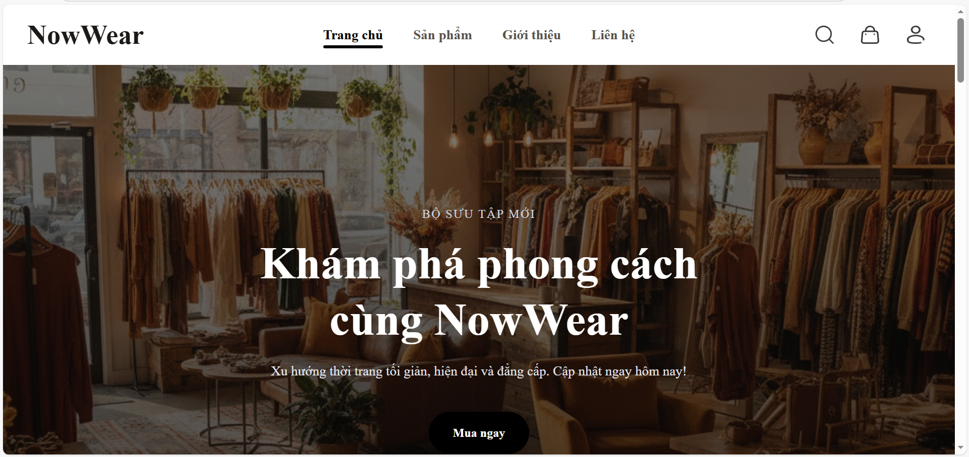
Giới thiệu về giao diện trang web
Trang trang chủ

Slide 12
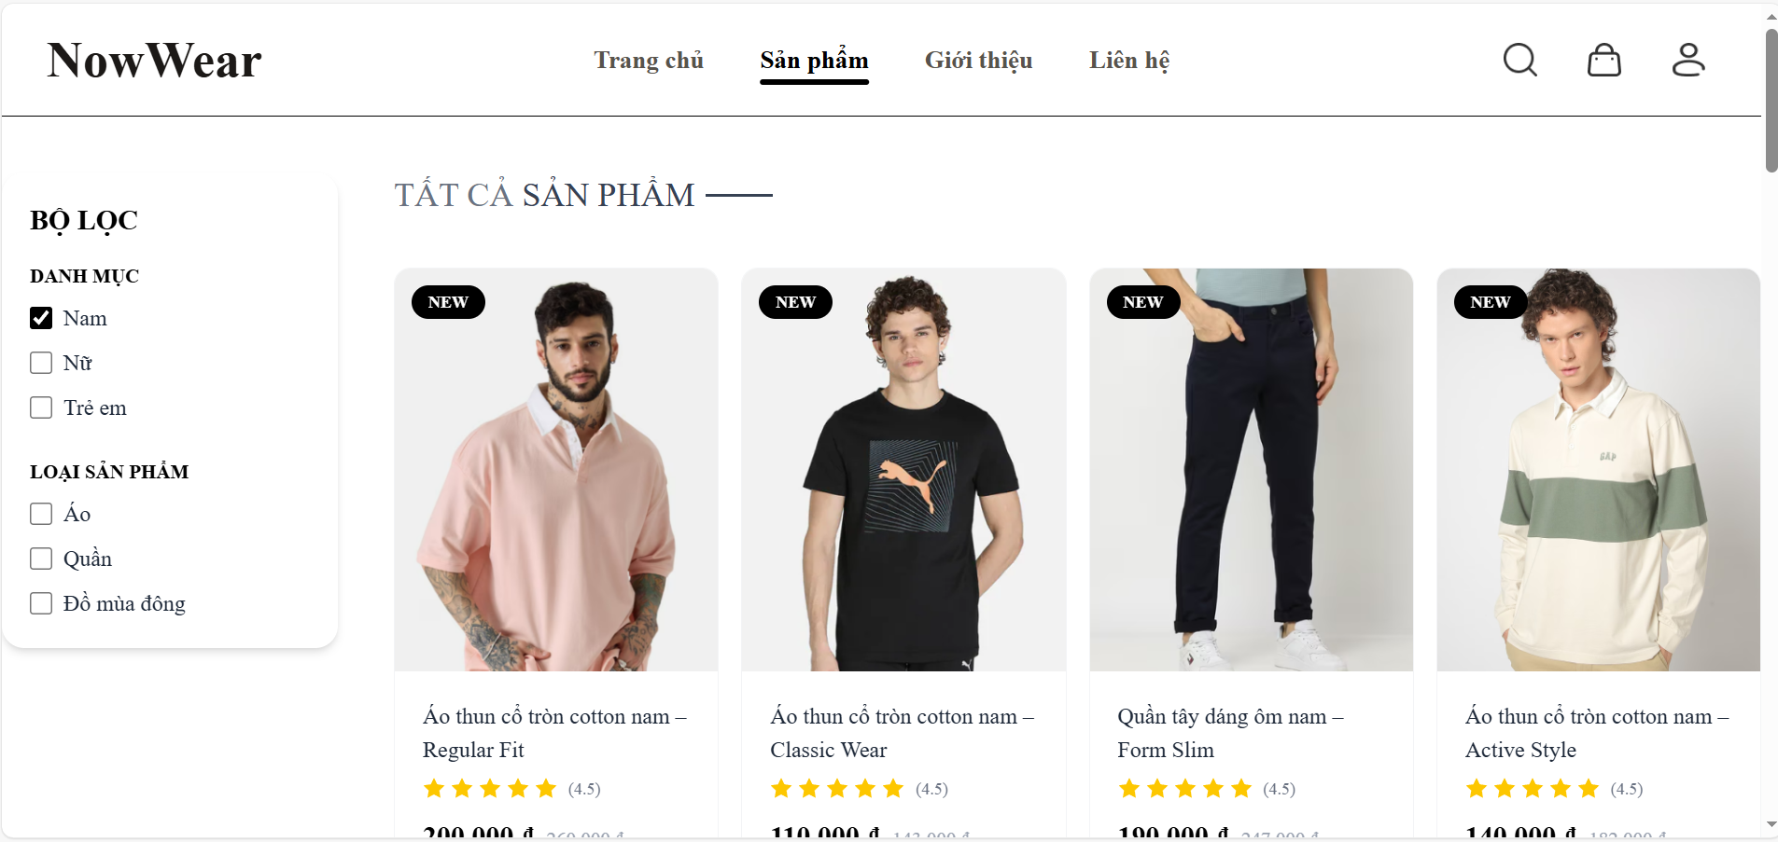
Trang sản phẩm
Notes:
11

Slide 13
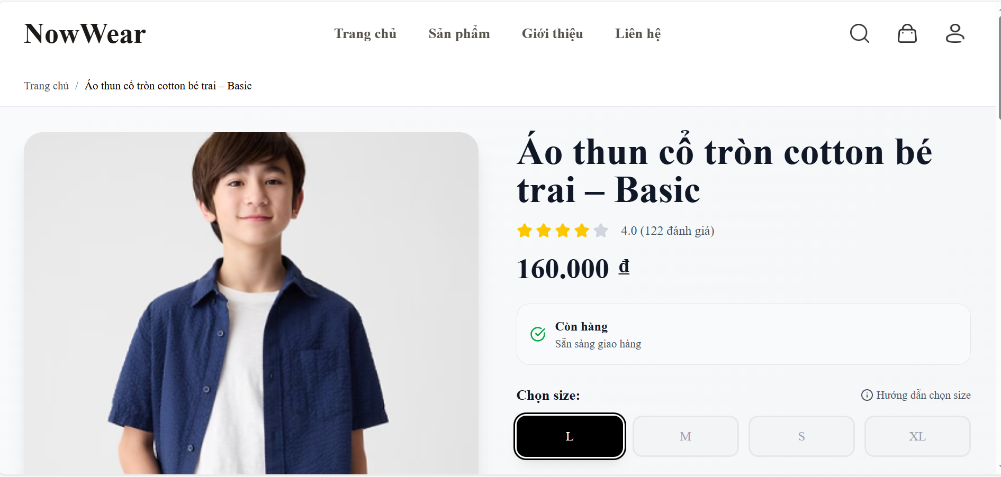
Trang chi tiết sản phẩm

Slide 14
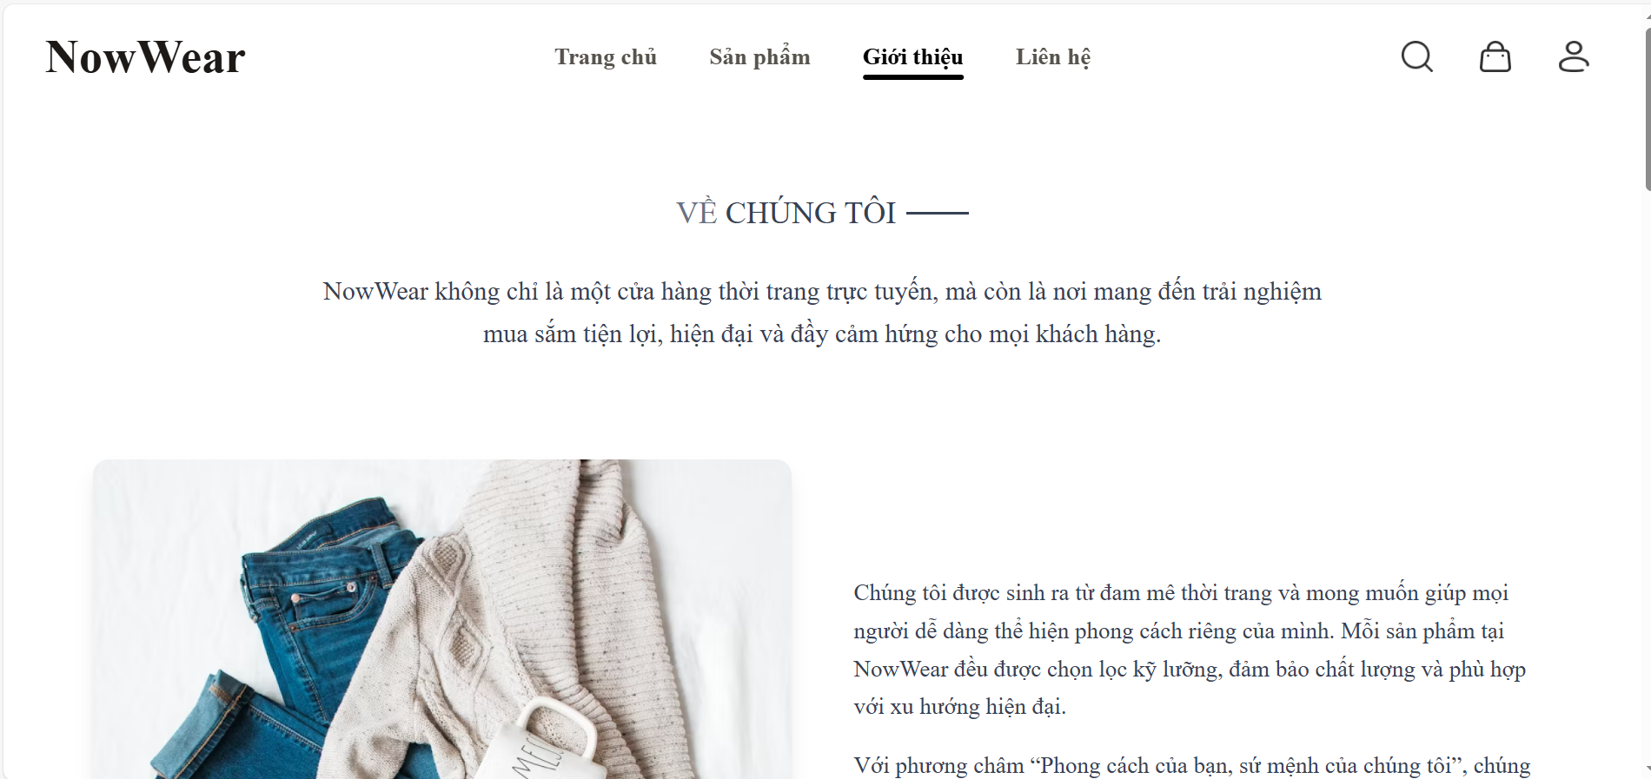
Trang giới thiệu

Slide 15
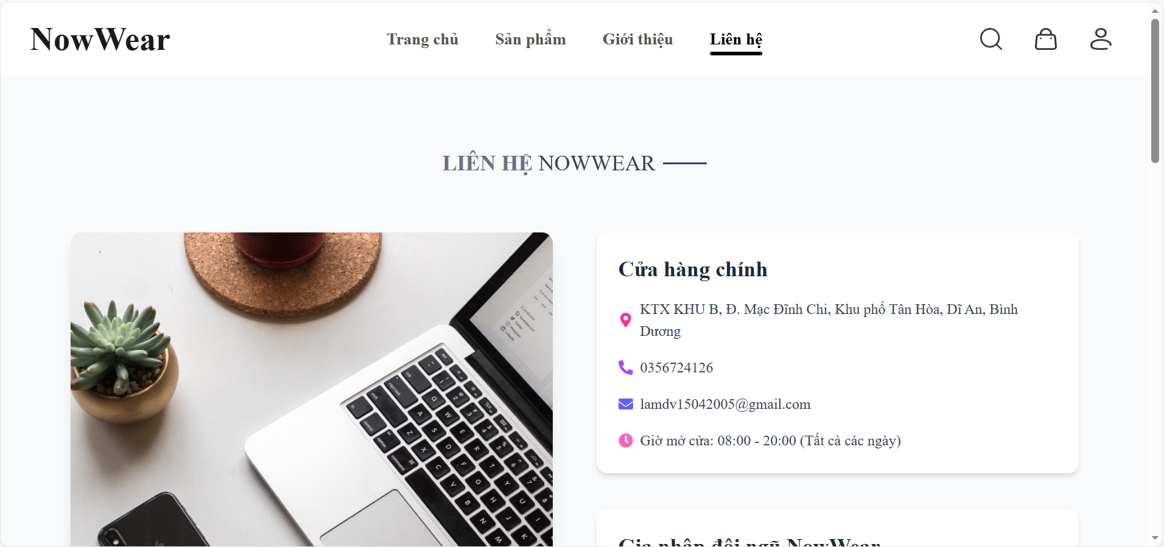
Trang thông tin liên hệ

Slide 16
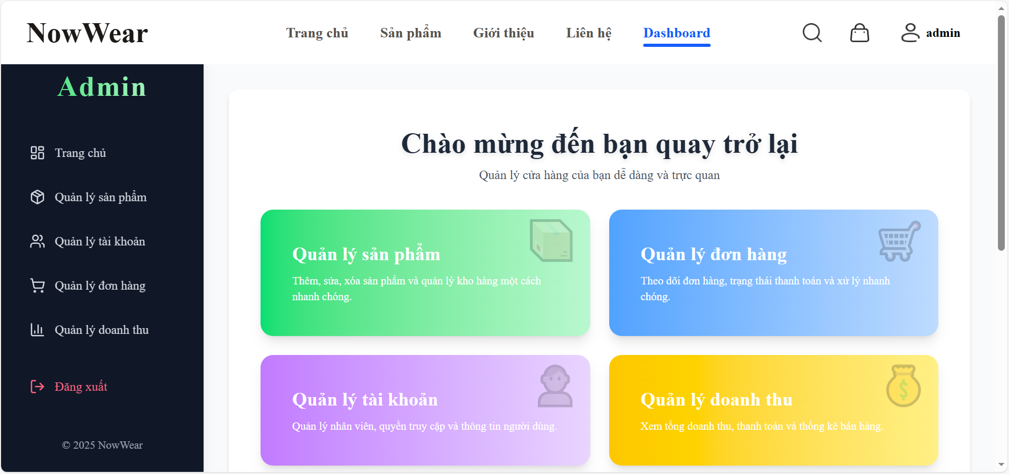
Trang admin

Slide 17
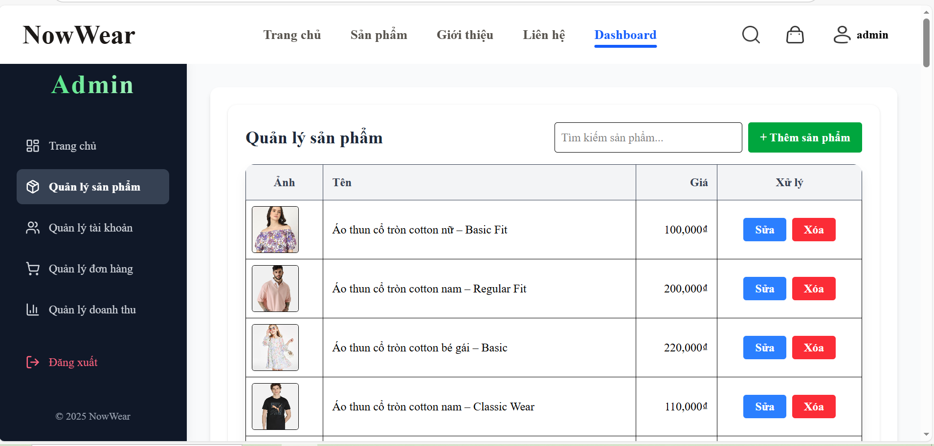
Trang quản lý sản phẩm

Slide 18
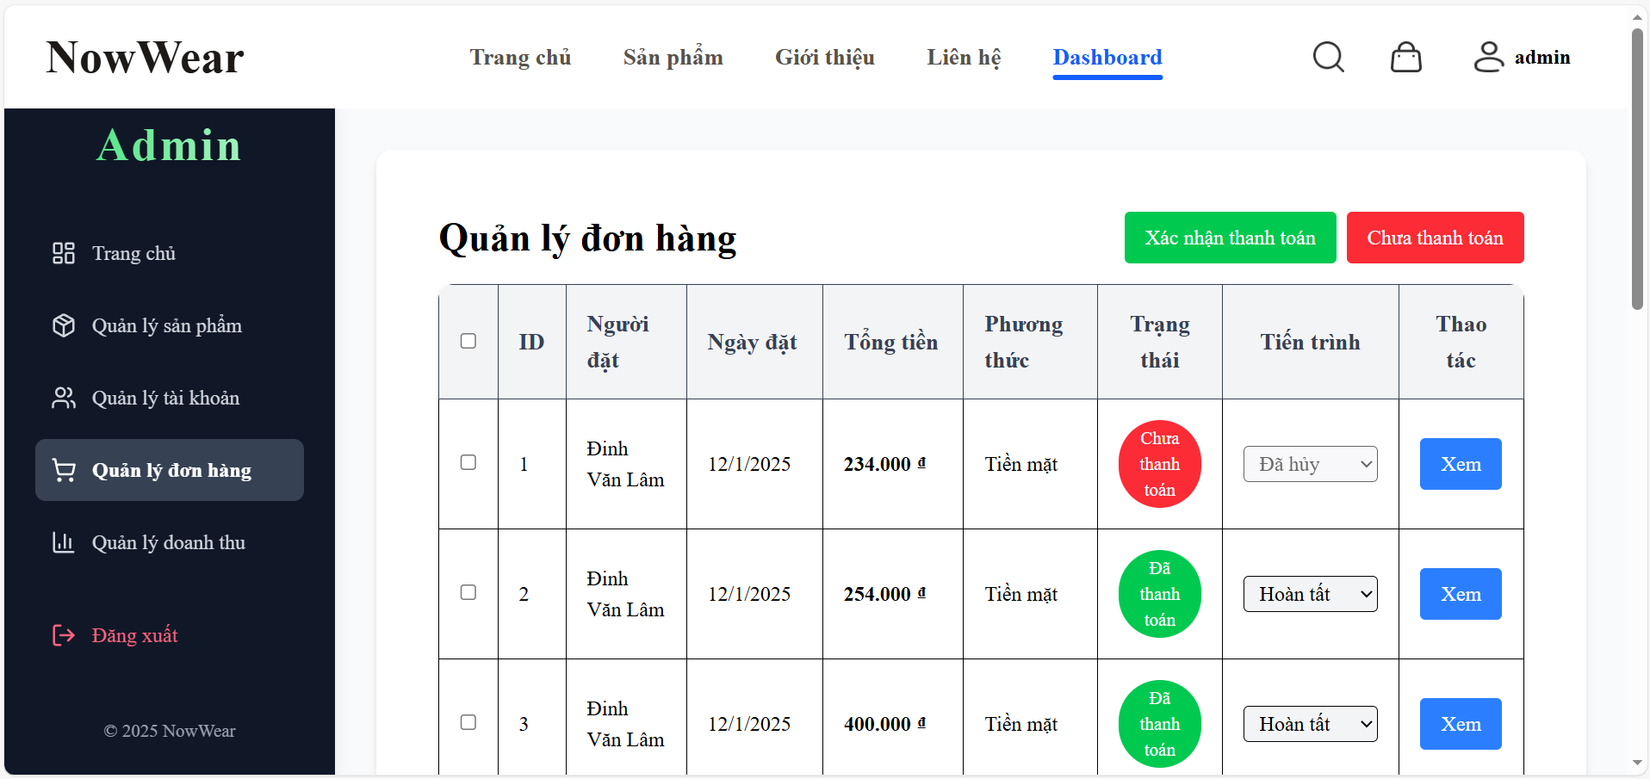
Trang quản lý đơn hàng

Slide 19
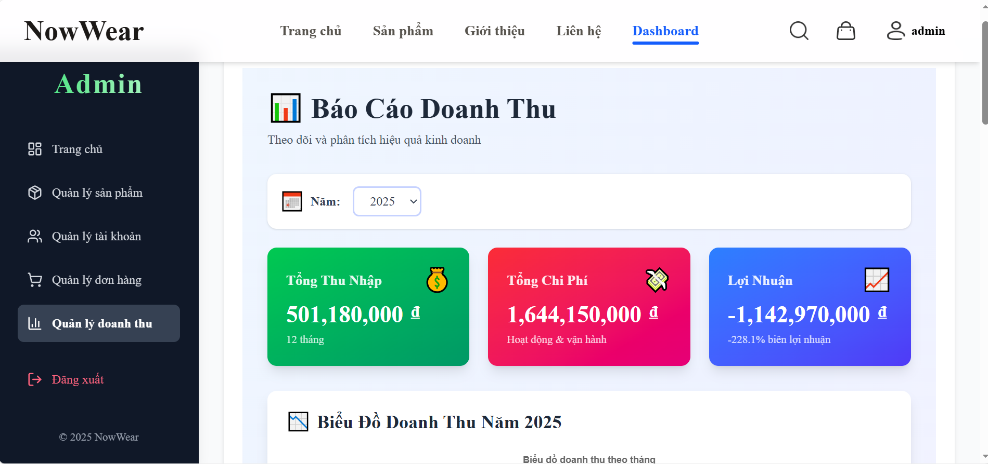
Trang quản lý doanh thu

Slide 20
Kết luận & Hướng Phát triển
Kết luận
Hướng phát triển
Hoàn thành các mục tiêu đề ra, ứng dụng có khả năng đưa vào sử dụng thực tế.
Sử dụng Machine Learning để gợi ý sản phẩm dựa trên lịch sử xem của khách hàng.
Notes:
15

